Slide 1
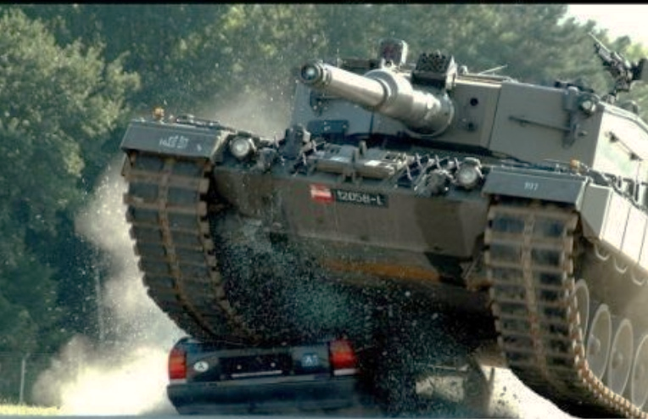
Танковый симулятор «Tank Simous»
Синопсис
Особенности
Механики
Дизайн уровней Редактор уровней
Перспективы

Slide 2
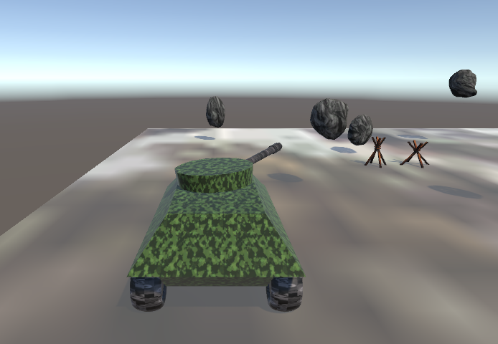
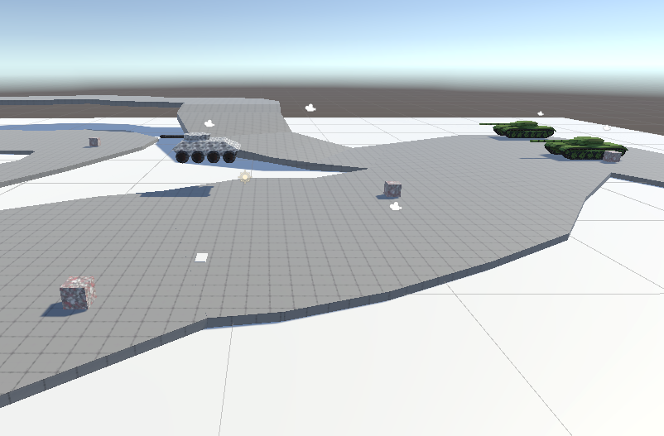
Танковый симулятор «Tank Simous»
Синопсис
Особенности
Механики
Дизайн уровней Редактор уровней
Перспективы
Игровой симулятор управления гусеничными платформами в различных окружающих условиях их применения.
Автоматизация управления гусеничной платформой, разработка системы автопилотирования для последующего переноса на натуральную физическую модель, способную к автономному перемещению на местности.

Slide 3
Танковый симулятор «Tank Simous»
Синопсис
Особенности
Механики
Дизайн уровней Редактор уровней
Перспективы
- Реалистичная физика управления транспортным средством в различных метеоусловиях и окружающем ландшафте
- Управление на двух аналоговых стиках в качестве имитации оригинального гусеничного управления
- Использование лебедки и окружающего ландшафта для помощи в преодолении препятствий
- Встроенный редактор уровней для разработки пользователем собственных уровней с общей базой
- Автоматическая процедурная генерация ландшафта по загруженной спутниковой фотографии местности
- Рейтинговая система, основанная на результатах наиболее быстрого и техничного прохождения уровня

Slide 4
Танковый симулятор «Tank Simous»
Синопсис
Особенности
Механики
Дизайн уровней Редактор уровней
Перспективы
- Разрушение ландшафта при стрельбе или наезде на препятствие
- Имитация танкового сражения на близкой и дальней дистанции
- Раздельное управление перемещением и стрельбой путём передачи управления платформой автопилоту по заданным координатам
- Взаимодействие с ландшафтом и покрытием для наиболее эффективного перемещения на местности, занятии более выгодной и безопасной позиции
- «Окапывание» на местности для некоторых видов бронетехники
- Различные виды заданий на карте, такие как «достижение цели», «сражение», «выбраться из под обстрела» и прочие

Slide 5
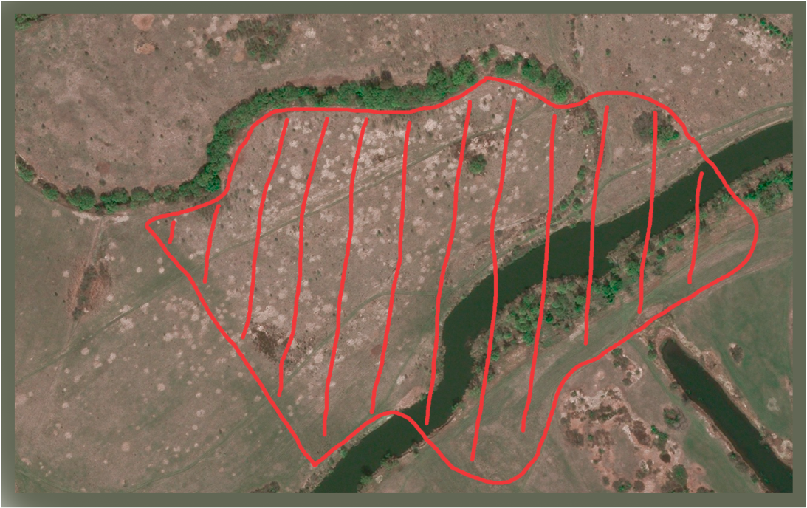
Танковый симулятор «Tank Simous»
Синопсис
Особенности
Механики
Дизайн уровней Редактор уровней
Перспективы
- Подготовка карты на основе спутникового изображения

Slide 6
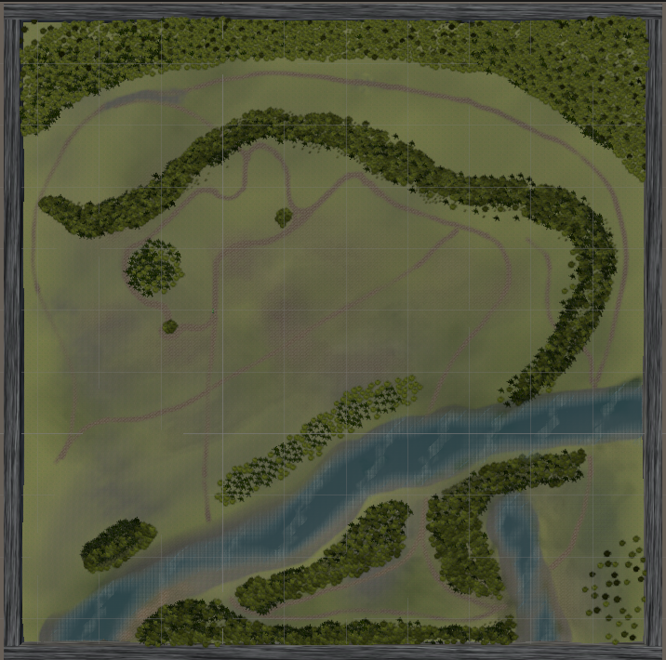
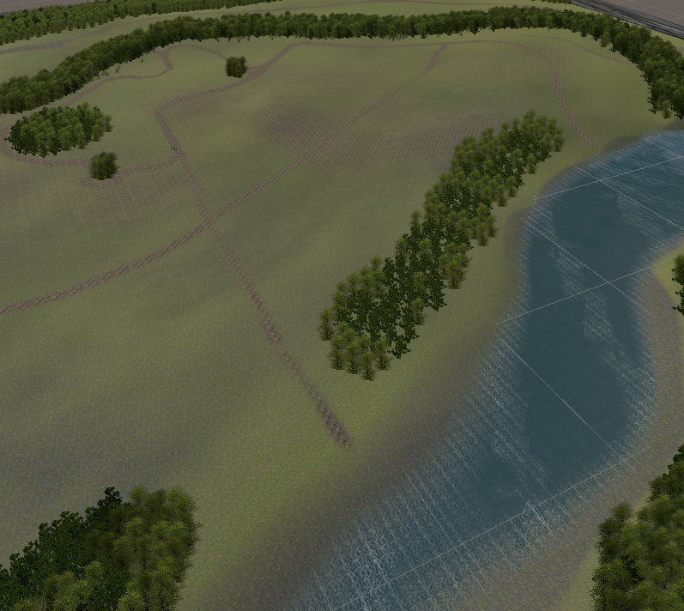
Танковый симулятор «Tank Simous»
Синопсис
Особенности
Механики
Дизайн уровней Редактор уровней
Перспективы
- Подготовка карты на основе спутникового изображения

Slide 7






Танковый симулятор «Tank Simous»
Синопсис
Особенности
Механики
Дизайн уровней Редактор уровней
Перспективы
- Подготовка карты на основе спутникового изображения для групповых сражений на местности
- Область старта красной команды
- Область старта зеленой команды
- Область перехода вброд
- Заболоченная область
- Опасный берег, риск увязнуть в песке и затопить машину
- Зона наибольшей опасности, и наивысшей награды за удержание позиции

Slide 8
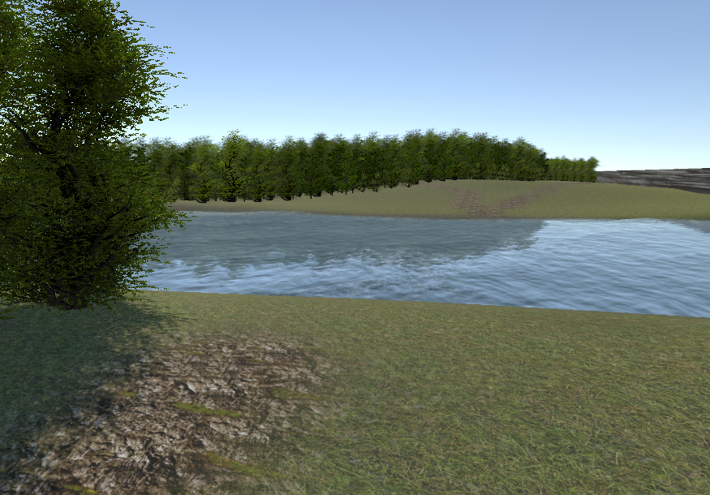
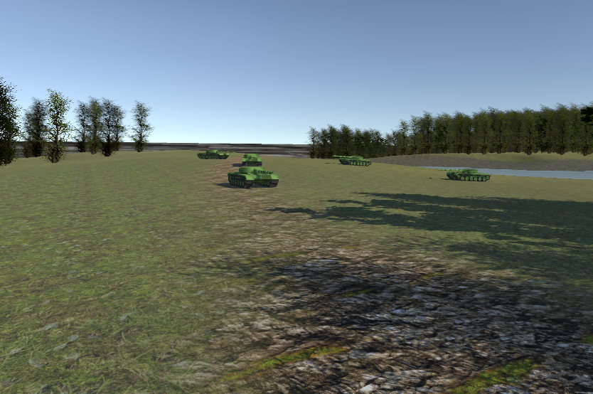
Танковый симулятор «Tank Simous»
Синопсис
Особенности
Механики
Дизайн уровней Редактор уровней
Перспективы
- Подготовка карты на основе спутникового изображения для групповых сражений на местности

